Slide 1
Hồi tiếp
Giới thiệu
Phân loại
Kiểu điện áp nối tiếp
Kiểu điện áp song song
Kiểu dòng điện nối tiếp
Kiểu dòng điện song song

Slide 2
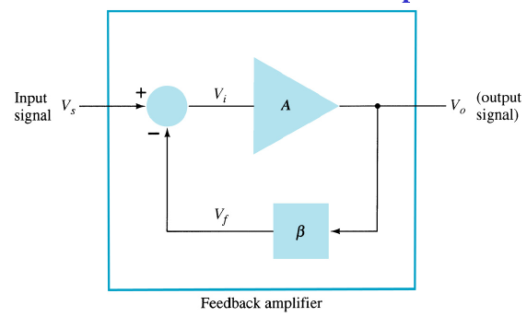
Giới thiệu
Đưa một phần điện áp ra về đầu vào
Hồi tiếp âm và hồi tiếp dương
Hồi tiếp dương: mạch tạo dao động
Hồi tiếp âm: ổn định hoạt động của mạch

Slide 3
Giới thiệu
Tác động của hồi tiếp âm
  Giảm hệ số khuếch đại
  Thay đổi trở kháng vào ra
  Ổn định hệ số khuếch đại
  Ổn định hoạt động
  Mở rộng dải tần hoạt động
  Giảm nhiễu

Slide 4
Phân loại
Dựa trên cách đưa tín hiệu ở đầu vào (nối tiếp/song song) và cách lấy tín hiệu ở đầu ra (điện áp/dòng điện)
  Kiểu điện áp nối tiếp
  Kiểu điện áp song song
  Kiểu dòng điện nối tiếp
  Kiểu dòng điện song song

Slide 5
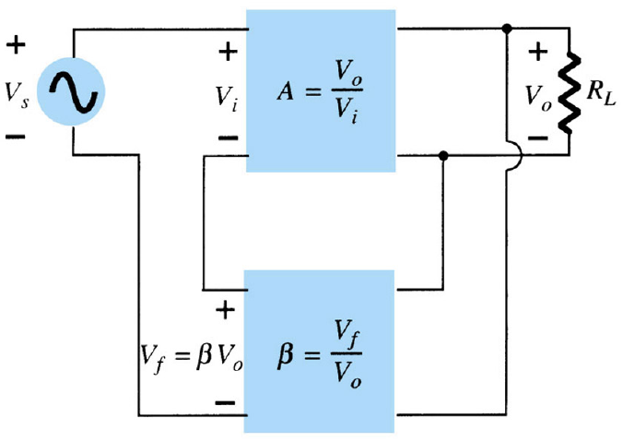
Kiểu điện áp nối tiếp
A=V_{o}/V_{i}
β=V_{f}/V_{o}
A_{f}=A/(1+βA)
Z_{if}=Z_{i}(1+βA)
Z_{of}=Z_{o}/(1+βA)

Slide 6
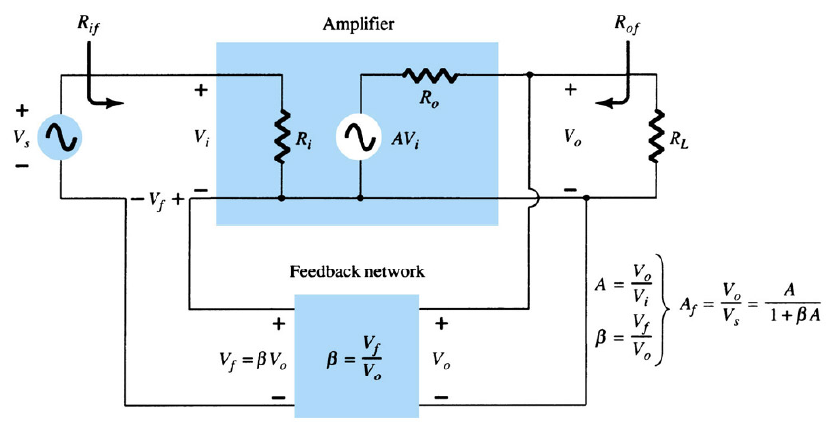
Kiểu điện áp nối tiếp

Slide 7
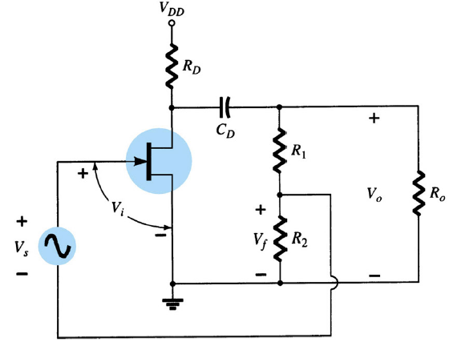
Kiểu điện áp nối tiếp
A_{f}=A/(1+βA)
β=V_{f}/V_{o}=R₂/(R₁+R₂)
Z_{if}=Z_{i}(1+βA)
Z_{of}=Z_{o}/(1+βA)

Slide 8
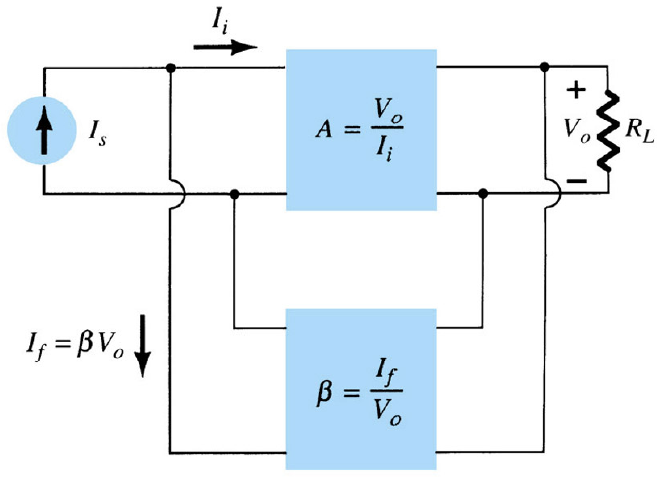
Kiểu điện áp song song
A=V_{o}/I_{i}
β=I_{f}/V_{o}
A_{f}=V_{o}/I_{s}=A/(1+βA)
Z_{if}=Z_{i}/(1+βA)
Z_{of}=Z_{o}/(1+βA)

Slide 9
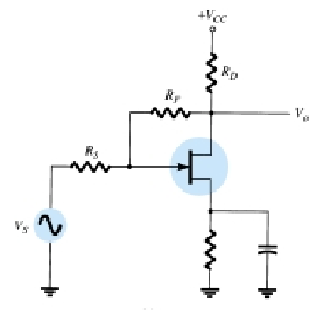
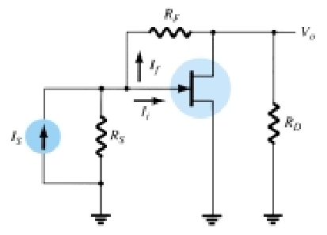
Kiểu điện áp song song
A_{f}=A/(1+βA)
β=I_{f}/V_{o}=-1/R_{F}
Z_{if}=Z_{i}/(1+βA)
Z_{of}=Z_{o}/(1+βA)

Slide 10
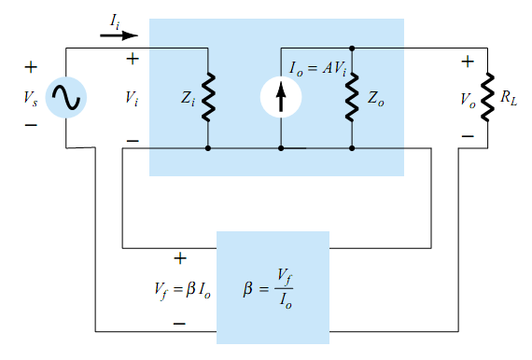
Kiểu dòng điện nối tiếp
A=I_{o}/V_{i}
β=V_{f}/I_{o}
A_{f}=I_{o}/V_{s}=A/(1+βA)
Z_{if}=Z_{i}(1+βA)
Z_{of}=Z_{o}(1+βA)

Slide 11
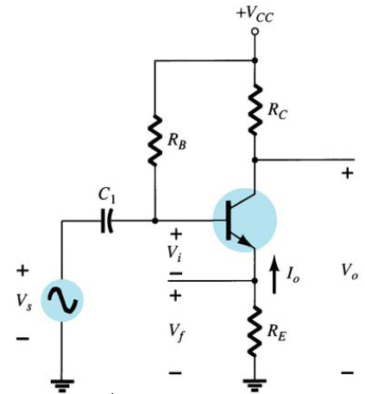
Kiểu dòng điện nối tiếp
A=I_{o}/V_{i}
β=V_{f}/I_{o}=R_{E}
A_{f}=I_{o}/V_{s}=A/(1+βA)
Z_{if}=Z_{i}(1+βA)
Z_{of}=Z_{o}(1+βA)

Slide 12
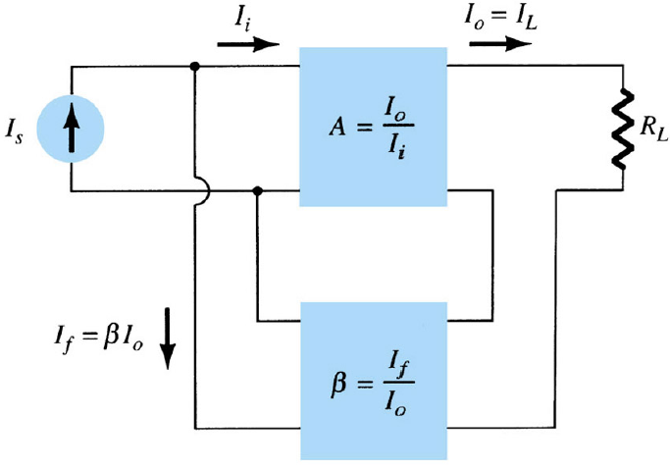
Kiểu dòng điện song song
A=I_{o}/I_{i}
β=I_{f}/I_{o}
A_{f}=I_{o}/I_{s}=A/(1+βA)
Z_{if}=Z_{i}/(1+βA)
Z_{of}=Z_{o}(1+βA)

Slide 13
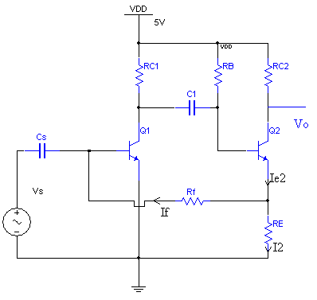
Kiểu dòng điện song song
A=I_{o}/I_{i}
β=I_{f}/I_{e2}=R_{E}/(r_{e}+R_{E}+R_{f})
A_{f}=I_{o}/I_{s}=A/(1+βA)

Slide 14
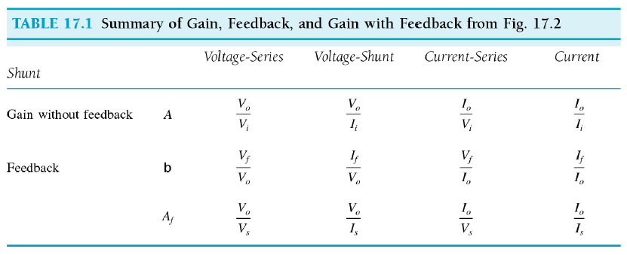
Hệ số khuếch đại với hồi tiếp

Slide 15
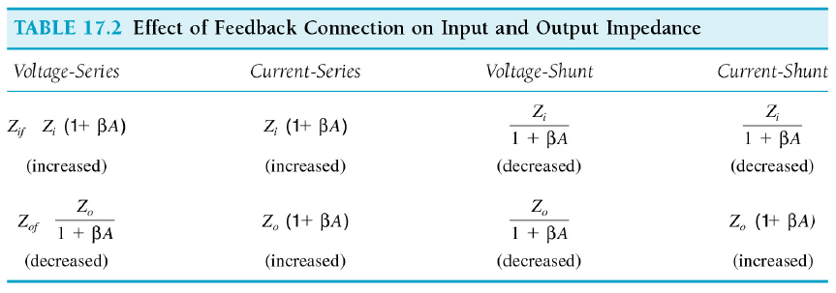
Trở kháng với hồi tiếp

Slide 16
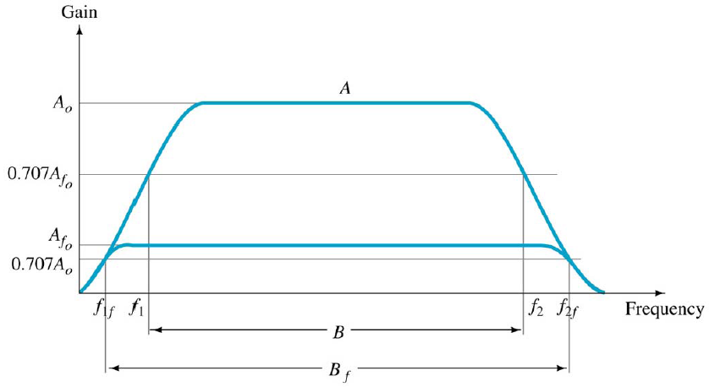
Băng thông với hồi tiếp

Slide 17
Bài tập
Chapter 18: 1, 2, 3, 4, 5

